Slide 1
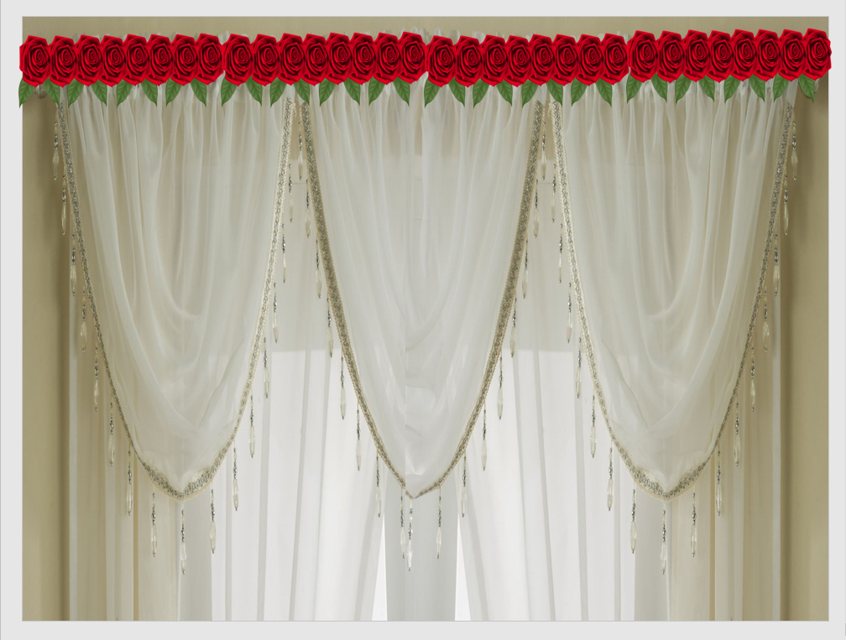
স্বাগতম
স্বাগতম

Slide 2
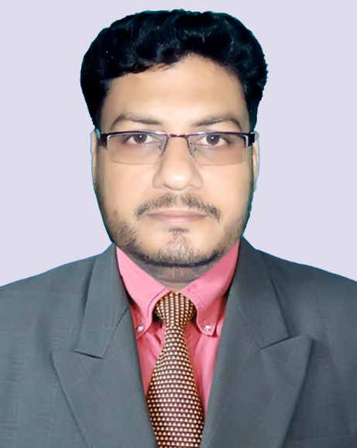
পরিচিতি
পাঠ পরিচিতি
কোনটি দেখবে
শিক্ষক পরিচিতি
আজকের পাঠ
মোঃ জাহিরুল ইসলাম
সিনিয়র শিক্ষক (বাংলা)
আল্লারদর্গা মাধ্যমিক বিদ্যালয়
দৌলতপুর, কুষ্টিয়া।
০১৭১০-৪৫১৯৪৩
শিখন ফল
একক কাজ
জোড়ায় কাজ
দোলিও কাজ
মূল্যায়ন
বাড়ীরকাজ
মোঃ জাহিরুল ইসলাম , সিনিয়র শিক্ষক, আল্লারদর্গা মাধ্যমিক বিদ্যালয়, দৌলতপুর, কুষ্টিয়া।

Slide 4
চিঠি পত্র

Slide 5
পাঠ শেষে শিক্ষার্থীরা যা যা …
পত্রের শ্রেণি বিভাগ লিখতে পারবে;
ব্যক্তিগত পত্র সম্পর্কে ব্যাখ্যা করতে পারবে।

Slide 6
পত্রকে নিম্নলিখিত শ্রেণিতে ভাগ করা যায়ঃ
ক) ব্যক্তিগত চিঠি
ঘ)মানপত্র বা স্মারকলিপি
খ) আবেদন পত্র বা দরখাস্ত
ঙ) বাণিজ্যিক বা ব্যবসায়িক
গ) সংবাদপত্রে প্রকাশের জন্য চিঠি
চ) আমন্ত্রণ পত্র বা নিমন্ত্রণপত্র

Slide 7
একক কাজ
পত্রের শ্রেণি বিভাগ করো।

Slide 8
১। মঙ্গল সূচকশব্দ
৬। শিরোনাম
২। স্থান ও তারিখ
ব্যক্তিগত পত্রের ৬টি অংশ
৫। স্বাক্ষর
৩। সম্বোধোন
৪। মূল বক্তব্য

Slide 9
জোড়ায় কাজ
একটি চিঠির কয়টি অংশ কি কি?

Slide 10
ব্যক্তিগত পত্রের নমুনাঃ
০৮/০৪/’২০খ্রিঃ
মিরপুর,ঢাকা ।
শ্রদ্ধেয় বাবা,
আমার সালাম নিবেন। মাকেও আমার সালাম জানাবেন। রিয়াদের প্রতি রইল স্নেহ।
প্রতিবারই বাড়ী থেকে আসার আসার সময় খুব খারাপ লাগে।এখন বান্ধবীদের পেয়ে ভালো লাগছে। আগামী মাসে সাময়িক পরীক্ষা তাই ব্যস্ত আছি।আমার জন্য দোয়া করবেন আমি যেন ভালো ফল করে আপনার মুখ উজ্জ্বল করতে পারি।
আমি খোদার কৃপায় ভালো আছি।আমার জন্য চিন্তা করবেন না।নিজের প্রতি যত্ন নিবেন। চিঠিতে আপনাদের খবর জানাবেন/
ইতি
আপনার
শিমু

Slide 11
শিরোনাম
ডাক টিকিট
প্রেরক
নাম------------
ঠিকানা--------------------------------
প্রাপক
নাম---------------
ঠিকানা-------------------------------

Slide 12
দোলিয় কাজ
মায়ের কাছে একটি চিঠি লিখ।

Slide 13
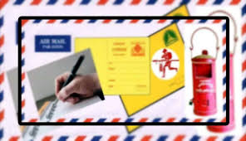
কয়েকটি ছবি দেখি

Slide 14
মূল্যায়ন
উত্তর ভুল হয়েছে
উত্তর ভুল হয়েছে
উত্তর ভুল হয়েছে
উত্তর ভুল হয়েছে
উত্তর সঠিক হয়েছে
উত্তর ভুল হয়েছে
উত্তর ভুল হয়েছে
উত্তর সঠিক হয়েছে
1। একটি চিঠির মূলত কয়টি অংশ ?
ক) ২টি
খ) ৩টি
গ) ৪টি
ঘ) ৫টি
২। ব্যক্তিগত চিঠির মূলত কয়টি অংশ ?
ক) ৫টি
খ) ৬টি
গ) ৭টি
ঘ) ৮টি
৩। শিরোনাম কোথায় লিখতে হয়? খামের উপর / খামের ভিতর

Slide 15
বাড়ীর কাজ
জীবনের লক্ষ্য জানিয়ে বন্ধুর কাছে পত্র লিখে আনবে।

Slide 16
